Slide 1
TRAVPLAN · 챕터 발표 · 강화학습
시연으로 시작해
보상으로 fine-tuning한다
버클리 CS 185/285의 순서로 본 강화학습과, travplan이 강화학습을 쓰는 세 곳
§R
R.0–R.19
TP-0066
TP-0128
TP-0150
Notes:
이 발표는 리서치 탭의 강화학습 문서(§R)를 한 시간 안쪽의 이야기로 줄인 것이다. 강의 순서는 버클리 CS 185/285(Sergey Levine)의 2026 봄 슬라이드를 따른다. 강의 내용을 다 옮기지 않고, travplan이 강화학습을 쓰는 세 곳과 이어지는 부분만 골랐다. 마지막에는 2025–2026 연구 비교와 다음에 할 일을 TP 번호와 함께 살펴본다.

Slide 2
순서
강의를 다섯 갈래로 나누고 travplan으로 돌아온다
장 | 갈래 | 핵심 | 문서 절
1 | 문제 설정과 모방 | MDP, Bellman 식, 행동 복제의 분포 이동 | R.0–R.2
2 | 정책 기울기 | REINFORCE, 진화 전략, actor-critic, PPO | R.3–R.5
3 | 가치 기반과 오프라인 | Q-learning의 과대평가, CQL·IQL, AWR | R.6, R.10
4 | 추론으로서의 제어와 모델 기반 | 최대 엔트로피 RL, MPPI, 모델 오차 | R.8, R.9
5 | 생성 정책의 RL과 안전 | GRPO, FPO·FPO++, 꼬리 위험 | R.12, R.13
6 | 최근 연구 비교 | 2025–2026 연구 14편의 공통점과 차이점 | R.19
7 | travplan에서 | TP-0066·0138 결과, 판정의 통계, 다음 후보 | R.14, R.16
Notes:
앞의 다섯 장은 강의 순서를 따르고, 각 장의 끝에서 travplan의 어느 코드와 실험에 닿는지 한 줄로 정리한다. 6장은 최근 연구 14편을 한 표로 비교하고, 7장은 우리가 잰 결과와 다음 후보를 다룬다. 이론·다과제 탭(R.14, R.15)은 7장의 판정 통계와 6장의 비교표 안에 녹였다.

Slide 3
R.16 · 왜 강화학습인가
travplan은 이미 세 곳에서 강화학습을 쓴다
쓰는 곳 | 방법 | 문서 절 | 기록
Planner D 후학습 | 후보 16개의 그룹 상대 advantage, AWR 가중 flow matching, 모방 가중 0.5 | R.10, R.12 | TP-0066: curb_ramp 레벨 3 단독 20/30 → 26/30
Playground 학습 Controller | OpenAI-ES, 보상은 벤치마크 판정 | R.3 | TP-0128: 사족 12/12, 바퀴 8/12
Controller | MPPI, 제어를 추론으로 본 모델 기반 계획 | R.8, R.9 | TP-0150: mppi_plant_lag, 치명 55 → 4
시연 학습 | 행동 복제와 DAgger | R.2 | TP-0073, TP-0143
travplan: 다음에 쓸 곳은 plant와 L1을 넣은 폐루프 후학습이다.
Notes:
강화학습은 travplan에 새로 들일 기술이 아니라 이미 세 곳에서 돌고 있다. Planner D는 Guidance 시연을 행동 복제한 뒤 폐루프 점수로 fine-tuning했고, Playground의 작은 Controller는 진화 전략으로 배웠다. MPPI도 넓게 보면 모델을 rollout해 행동을 고르는 모델 기반 강화학습의 한 형태다. 오늘의 목표는 이 세 곳이 강의의 어느 절에 기대는지 확인하고, 다음에 쓸 곳을 정하는 것이다.

Slide 4
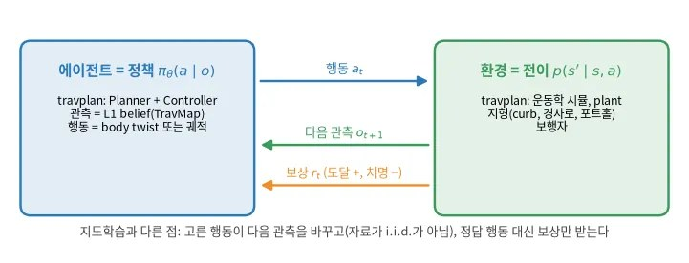
R.0 · 데이터와 최적화
모방은 시연자만큼, 강화학습은 그 너머를 노린다
강화학습의 고리와 travplan에서 각 자리에 놓이는 것 — scripts/make_rl_figures.py
 | 지도학습(모방) | 강화학습
받는 것 | "이 지도에서는 이 궤적"이라는 시연 | 궤적을 rollout해 받은 점수(도달 +, 치명 셀 −)
넘을 수 있는 한계 | 시연자만큼 | 시연자보다 나을 수 있다
드는 것 | 시연(teacher) | 샘플(시뮬레이터)
travplan | Planner D 사전학습, DAgger(TP-0073) | Planner D 후학습(TP-0066)
Notes:
강의 1의 논지는 데이터로 배우는 학습이 세상을 이해하게 하고, 최적화가 그 이해로 데이터에 없던 행동을 만든다는 것이다. 지도학습과 다른 점은 둘이다. 정답 대신 점수를 받고, 내 행동이 다음 입력을 바꾼다. travplan은 왼쪽 열로 시작해 오른쪽 열로 fine-tuning한다. 시뮬레이터가 있어 최적화를 쓸 수 있다는 점이, 우리가 운동학 시뮬과 plant에 공을 들이는 이유다.

Slide 5
1 · 문제 설정과 모방 · R.0–R.2 · 강의 1–4
정답 대신 점수를 받고,
내 행동이 다음 입력을 바꾼다
여기서 강화학습의 세 어려움이 나온다. credit assignment, 탐색, 분포 이동이다.
Notes:
첫 장은 문제를 세운다. credit assignment는 도달 보상이 에피소드 끝에 한 번 오므로 어느 행동이 공을 세웠는지 모른다는 것이다. 탐색은 해 보지 않은 행동의 결과를 모른다는 것이다. 분포 이동은 정책이 바뀌면 만나는 상태도 바뀐다는 것이다. 이 셋이 뒤의 모든 방법이 푸는 문제다.

Slide 6
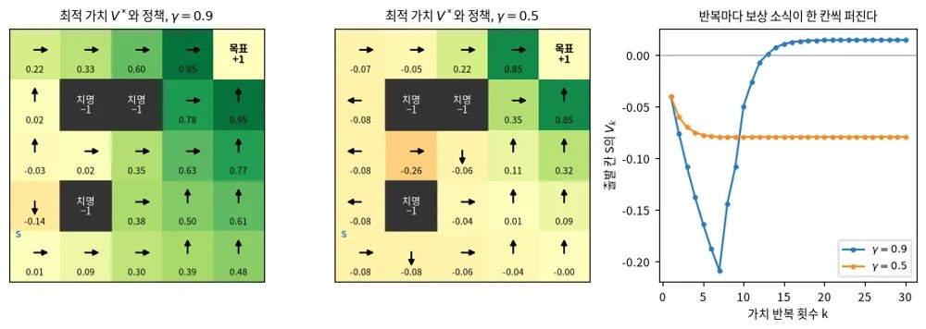
R.1 · MDP와 가치 함수
목표는 보상 기댓값이 가장 큰 정책이다
5×5 격자의 가치 반복: 목표 +1, 치명 셀 −1, 매 스텝 −0.04, 옆으로 0.1씩 미끄러진다 — scripts/make_rl_figures.py
travplan: Guidance의 Dijkstra 최단 cost는 결정적·무할인 MDP의 가치에서 부호만 바꾼 것이다.
Notes:
MDP는 상태, 행동, 전이 확률, 보상으로 정의하고, 목표는 정책이 만드는 궤적 분포 위에서 return의 기댓값을 키우는 것이다. 두 가치 함수는 Bellman 식으로 서로를 정의한다. 알고리즘은 이 식의 어느 쪽을 배우느냐로 갈린다. 정책을 배우면 정책 기울기, 행동 가치를 배우면 Q-learning, 전이를 배우면 모델 기반이다. 로봇은 상태 전체를 보지 못하므로 실제로는 부분 관측 MDP이고, travplan의 belief 지도가 그 belief 상태에 해당한다. 강의 영상은 CS 285 2023 재생목록 4강 1부(RAIL 채널)이다: https://www.youtube.com/watch?v=jds0Wh9jTvE

Slide 7
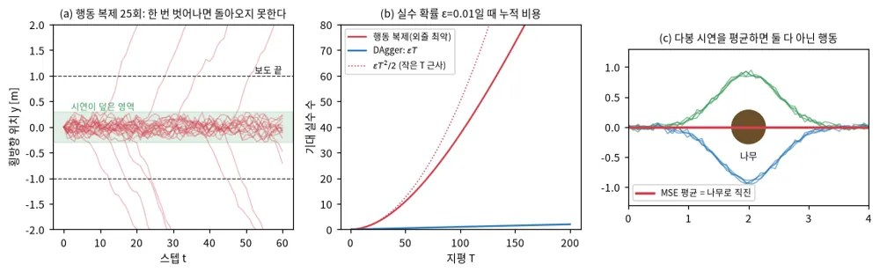
R.2 · 모방학습
행동 복제는 쉽지만 작은 실수가 쌓인다
(a) 시연 영역 밖에서 틀리는 정책을 25번 rollout하면 10번이 보도 끝을 넘는다 (b) 누적 실수 (c) 양쪽 회피 시연을 평균하면 나무로 간다 — scripts/make_rl_figures.py
travplan: 경사로를 지나친 상태에서 무너지는 것이 분포 이동이고, 대책이 DAgger(TP-0073, TP-0143)다.
[1] DAgger — arXiv:1011.0686
Notes:
행동 복제는 시연을 지도학습 데이터로 보고 log-likelihood를 키운다. 문제는 한 번 틀리면 시연자가 가 본 적 없는 상태에 들어가고, 거기서 더 틀린다는 것이다. 대책은 실행 분포에서 라벨을 다시 모으는 DAgger, multimodal 분포를 담는 표현력 큰 모델, 복구가 담긴 데이터다. Planner D의 시연은 Guidance + MPPI teacher가 만들어 복구 장면이 적다. 그림 (c)의 평균 문제는 Planner D가 가우시안이 아닌 flow matching을 고른 이유이기도 하다.

Slide 8
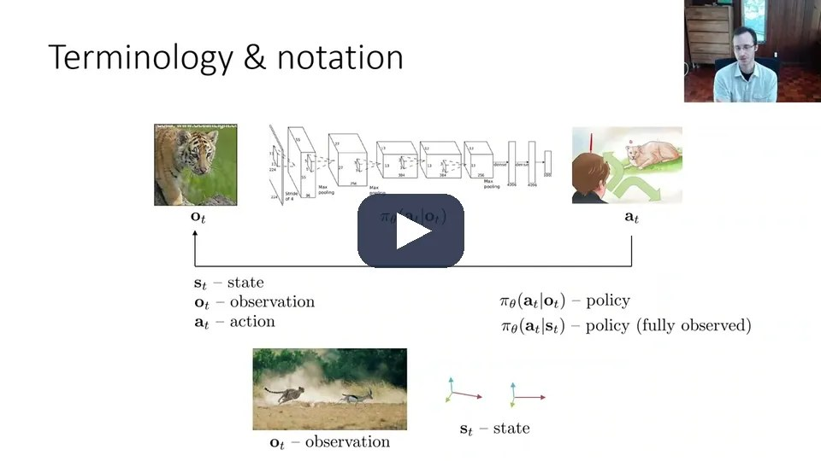
R.2 · 모방학습 · 2023 2강 1부
행동 복제는 학습 분포와 실행 분포가 갈라져 무너진다
볼 점
시연 (o, a)를 지도학습으로 맞추는 행동 복제가 어디서 틀리기 시작하는지, 학습 분포와 실행 분포가 왜 갈라지는지 본다.
travplan과 잇기
경사로를 지나친 상태에서 Planner D가 무너지는 것이 영상의 분포 이동이고, DAgger(TP-0073, TP-0143)가 그 대책이다.
▶ 영상 — CS 285 2023 2강 1부: 모방학습 — 행동 복제와 분포 이동 (RAIL)
CS 285 Deep Reinforcement Learning(Sergey Levine, UC Berkeley) 2023 가을 재생목록, RAIL 채널 — 문서 R.2 "영상과 슬라이드"
Notes:
분포 이동은 글로 읽으면 당연해 보이지만, 왜 작은 오차가 복구되지 않고 쌓이는지는 그림으로 보는 편이 빠르다. 영상에서는 학습 때 본 관측 분포와 정책이 실제로 만나는 관측 분포가 갈라지는 모습과, 그것이 행동 복제의 구조적 한계라는 설명을 본다. Planner D의 시연이 Guidance + MPPI teacher에서 나와 복구 장면이 적다는 점을 이 그림에 겹쳐 보면 좋다.

Slide 9
2 · 정책 기울기 · R.3–R.5 · 강의 5–6, 9–10
잘된 궤적의 확률을 높이고
못된 궤적의 확률을 낮춘다
보상도 시뮬레이터도 미분하지 않는다. 대가는 큰 분산이고, 이 장은 그 분산을 줄이는 기법들을 다룬다.
Notes:
둘째 장은 정책을 직접 고치는 방법이다. REINFORCE에서 시작해 기준선, 진화 전략, critic, 그리고 PPO까지 간다. 모두 같은 질문에 답한다. 샘플이 적을 때 기울기의 분산을 어떻게 줄이고, 한 번에 얼마나 고쳐도 되는가. travplan의 두 학습, TP-0066과 TP-0128이 이 장에 기댄다.

Slide 10
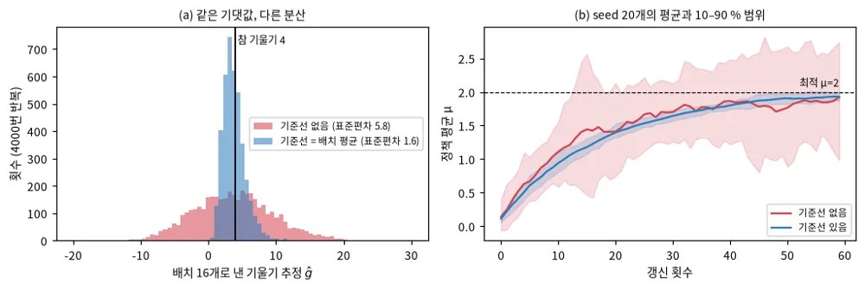
R.3 · REINFORCE
기준선을 빼면 기울기의 분산이 크게 준다
샘플 16개로 낸 기울기 추정: 기준선이 없으면 표준편차 5.8, 배치 평균을 빼면 1.6이다. 평균은 둘 다 참값 4 — scripts/make_rl_figures.py
travplan: TP-0066은 같은 상태에서 뽑은 다른 후보들의 평균을 기준선으로 쓴다.
Notes:
log-derivative trick을 쓰면 전이 확률이 기울기에서 사라져, 샘플 궤적만 있으면 기울기를 낼 수 있다. 분산을 줄이는 기법은 둘이다. 시각 t 뒤의 보상만 곱하는 인과성과, 행동에 의존하지 않는 기준선을 빼는 것이다. 기준선을 빼도 기댓값은 그대로라는 점이 그림 (a)에서 보인다. 정책 기울기는 on-policy라서, 한 번 고친 뒤에는 샘플을 다시 모아야 한다. 강의 영상은 CS 285 2023 재생목록 5강 1부(RAIL 채널)이다: https://www.youtube.com/watch?v=GKoKNYaBvM0

Slide 11
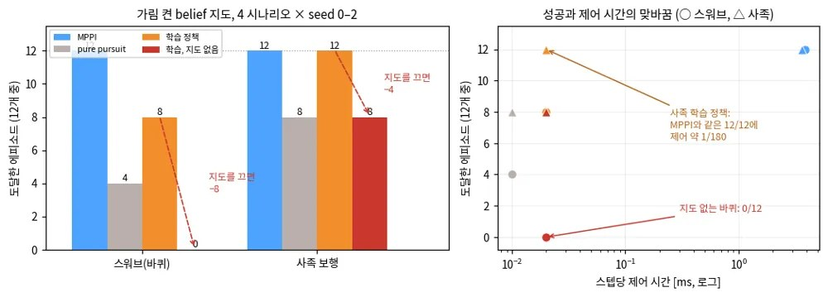
R.3 · 진화 전략 · TP-0128
판정이 계단 함수여도 진화 전략은 배운다
TP-0128: 가림 켠 belief 지도, 4 시나리오 × seed 0–2의 도달 수와 스텝당 제어 시간 — scripts/make_evidence_figures.py
travplan: 가중치 1,675개 정책이 사족에서 MPPI와 같은 12/12를 0.02 ms에 냈다.
[1] 진화 전략 — arXiv:1703.03864
Notes:
진화 전략은 행동 대신 정책 파라미터에 잡음을 주고, 에피소드 return만으로 기울기를 근사한다. 파라미터 공간의 REINFORCE라고 보면 된다. TP-0128은 보상이 벤치마크 판정 그 자체라 미분이 안 되므로 OpenAI-ES 250세대로 학습했다. 스워브는 8/12로 MPPI의 12/12에 못 미쳤고, 지도를 끄면 스워브 0/12, 사족 8/12로 떨어졌다. 지도가 실제로 쓰인다는 대조군이다.

Slide 12
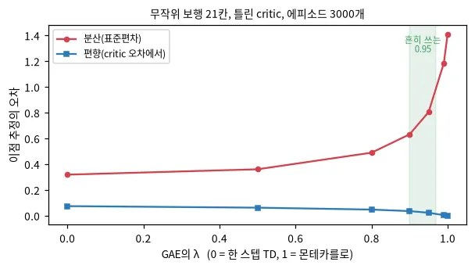
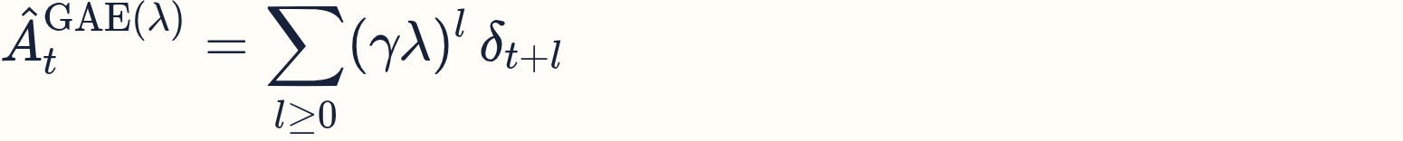
R.4 · Actor-critic과 GAE
critic이 앞을 내다보면 분산은 줄고 편향이 생긴다
λ = 0: 표준편차 0.32, 편향 0.074
λ = 1: 표준편차 1.41, 편향 0
비대칭 critic은 GT 지형 같은 privileged 정보를 본다
상태 21개의 random walk에서 λ에 따른 advantage 추정의 편향과 분산 — scripts/make_rl_figures.py
travplan: critic에 GT 지도와 plant 상태를 주는 비대칭 critic이 다음 후보 3이다.
[1] GAE — arXiv:1506.02438
Notes:
critic은 가치 함수를 회귀로 배우고, 한 스텝 부트스트랩 목표는 분산이 작지만 critic이 틀리면 편향을 낳는다. GAE의 λ가 그 사이를 고르고 보통 0.95 안팎을 쓴다. 그림의 critic에는 일부러 사인 오차를 넣어 λ=0의 편향이 보이게 했다. 배포 때는 actor만 쓰므로 critic은 센서에 없는 정보를 써도 된다. travplan은 GT 지도가 있으니 이 비대칭 구조가 잘 맞는다. 강의 영상은 CS 285 2023 재생목록 6강 1부(RAIL 채널)이다: https://www.youtube.com/watch?v=wr00ef_TY6Q

Slide 13
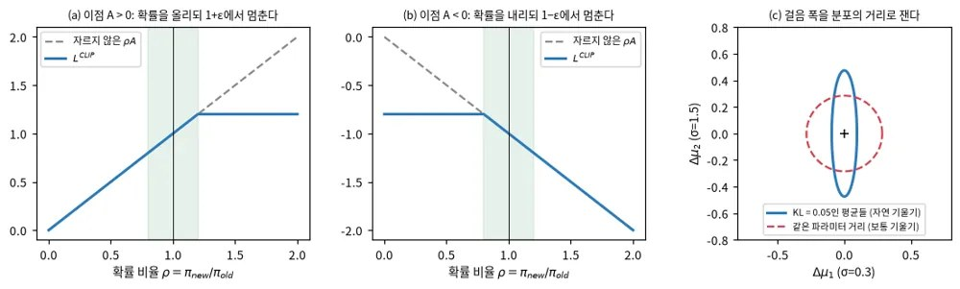
R.5 · TRPO와 PPO
PPO는 비율을 클리핑해 한 번의 갱신 폭을 제한한다
(a)(b) ε=0.2의 클리핑한 목표 (c) 같은 KL 거리와 같은 파라미터 거리의 차이 — scripts/make_rl_figures.py
travplan: flow 정책은 비율 ρ에 필요한 log-probability를 바로 주지 않는다. 이것이 5장의 문제다.
[1] TRPO — arXiv:1502.05477 · [2] PPO — arXiv:1707.06347
Notes:
정책을 한 번에 너무 많이 바꾸면 옛 정책으로 모은 샘플이 새 정책에 맞지 않는다. TRPO는 KL 제약을 conjugate gradient와 line search로 지키고, PPO는 제약 대신 비율을 1±ε로 클리핑한다. PPO는 구현이 쉽고 병렬 시뮬과 잘 맞아 보행·조작·언어 모델의 표준이 됐다. TP-0066의 모방 가중 λ=0.5도 "정책을 조금씩만 바꾼다"는 같은 일을 한다. flow 정책에 PPO를 쓰는 방법은 5장의 FPO에서 다시 다룬다. 강의 영상은 CS 285 2023 재생목록 9강 1부(RAIL 채널)이다: https://www.youtube.com/watch?v=ySenCHPsKJU

Slide 14
3 · 가치 기반과 오프라인 · R.6, R.10 · 강의 7–8, 17–18
데이터 밖 행동의 가치를
믿지 않는 법을 배운다
max는 잡음을 과대평가하고, 오프라인에서는 그 오차를 바로잡을 새 데이터가 없다.
Notes:
셋째 장은 가치를 배워 행동을 고르는 쪽이다. Q-learning은 off-policy라 데이터를 다시 쓸 수 있지만, max가 과대평가를 낳는다. 새 상호작용 없이 모은 데이터로만 배우는 오프라인 RL에서는 이 문제가 가장 크게 드러난다. TP-0066이 쓰는 AWR이 이 장의 결론이다.

Slide 15
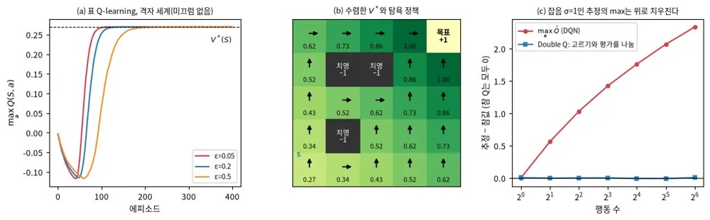
R.6 · Q-learning
max를 쓴 목표는 가치를 과대평가한다
(a) tabular Q-learning 학습 곡선 (b) 수렴한 가치와 정책 (c) 참 Q가 모두 0일 때 max 목표와 Double Q의 편향 — scripts/make_rl_figures.py
travplan: MPPI 샘플 768개 중 가장 낮은 비용도 잡음 때문에 실제보다 낮게 보인다.
[1] DQN — arXiv:1312.5602 · [2] Double Q — arXiv:1509.06461 · [3] TD3 — arXiv:1802.09477
Notes:
Q-learning은 Bellman 식의 고정점으로 행동 가치를 배우고, 그 최댓값을 내는 행동을 고른다. 데이터는 어떤 정책이 모은 것이어도 되므로 off-policy다. 대신 함수 근사와 함께 쓰면 수렴이 보장되지 않는다. 그림 (c)처럼 추정에 잡음만 있어도 max는 위로 편향되고, Double Q가 이를 줄인다. MPPI의 최솟값 선택도 같은 원리라서, 3장의 문제는 Controller에도 있다. 강의 영상은 CS 285 2023 재생목록 7강 1부(RAIL 채널)이다: https://www.youtube.com/watch?v=pP_67mTJbGw

Slide 16
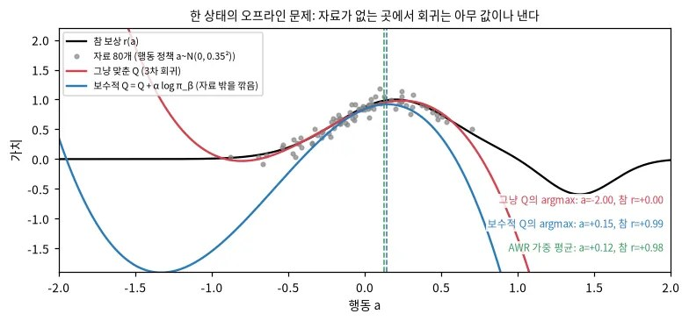
R.10 · 오프라인 RL
오프라인 RL은 데이터 밖 행동을 과대평가하지 않게 막는다
정책 제약
AWR Advantage-Weighted Regression
데이터에 있는 행동만, 좋았던 만큼 가중해 따라 한다
보수적 가치
CQL Conservative Q-Learning
Q를 배울 때 데이터 밖 행동의 값을 페널티로 끌어내린다
회귀 Q는 데이터 없는 a=−2.00을 고르고 참 보상은 0.00이다. 보수적 Q는 +0.15(참 0.99), AWR은 +0.12(참 0.98)를 고른다 — scripts/make_rl_figures.py
데이터 안 기댓값
IQL Implicit Q-Learning
데이터 밖 행동은 묻지 않고, 데이터 안 행동의 높은 쪽 값으로 배운다
travplan: 벤치마크 기록에는 Guidance가 고른 경로의 결과만 있다. 기록만으로 배우면 이 문제가 바로 생긴다. 세 방법은 다음 네 장에서 하나씩 살펴보고 비교한다.
[1] AWR — arXiv:1910.00177 · [2] CQL — arXiv:2006.04779 · [3] IQL — arXiv:2110.06169
Notes:
오프라인 RL은 데이터를 모은 정책보다 나은 정책을 같은 데이터로 찾는다. 새로 해 볼 수 없다는 점이 온라인과 다르다. Q-learning을 그대로 쓰면 max가 데이터에 없는 행동의 틀린 값을 고르고, 해 볼 수 없으니 그 믿음이 고쳐지지 않는다. 그림의 빨간 선이 그 실패다. 세 방법은 이 행동을 다루는 방식이 다르다. AWR은 정책이 데이터의 행동만 따라 하게 제약한다. CQL은 Q를 배울 때 데이터 밖 행동의 값을 일부러 깎는다. IQL은 가치를 배울 때부터 데이터 안 행동만 쓴다. Planner D가 Guidance와 다른 경로를 내면 그 결과는 기록에 없으므로, results/의 기록만으로 학습할 때는 이 실패를 먼저 의심해야 한다. 강의 영상은 CS 285 2023 재생목록 15강 1부(RAIL 채널)이다: https://www.youtube.com/watch?v=NV4oSWe1H9o

Slide 17
R.10 · AWR
AWR은 advantage의 지수로 가중한 행동 복제다
숫자로
TP-0066
advantage +0.3, 0, −0.3, β = 0.15
AWR 쪽이지만 순수 오프라인은 아니다
가중은 7.39, 1, 0.135이고 정규화하면 0.867, 0.117, 0.016이다.
매 라운드 지금의 Planner D로 후보를 새로 뽑는다.
좋은 행동을 거의 다 따라 하고 나쁜 행동은 거의 무시한다.
모방 가중 λ = 0.5가 KL 제약과 비슷한 일을 한다.
travplan: AWR은 데이터에 없는 행동을 만들지 않는다. 안전하지만 시연 밖으로는 멀리 못 간다.
Notes:
KL 제약 아래 최적 정책은 데이터를 모은 정책에 advantage의 지수를 곱한 꼴이다. 그래서 데이터의 행동을 그 지수로 가중해 행동 복제하면 최적 정책에 투영된다. 이것이 AWR이고, IQL도 정책은 AWR로 뽑는다. TP-0066은 flow matching 손실을 이 가중으로 곱한 것이다. 나중에 FPO++로 넘어가자는 제안은 이 회귀를 PPO의 클리핑한 목표로 바꾸자는 뜻이다.

Slide 18
R.10 · CQL
CQL은 데이터 밖 행동의 Q를 페널티로 끌어내린다
어떻게
숫자로
모든 행동은 누르고, 데이터 행동은 올린다
Q = 0.5, 0.8, 1.5 · 1.5인 a₃는 데이터에 없다
ℒ_(TD)는 앞 장 Q-learning의 Bellman 오차 그대로다. 여기에 페널티 두 항을 더한다.
앞 항의 기울기는 softmax라 0.20, 0.27, 0.54다. 데이터가 a₁과 a₂를 반씩 담으면 뒤 항은 0.5, 0.5, 0이다.
앞 항(soft max)은 Q가 큰 행동일수록 세게 누르고, 뒤 항은 데이터에 있는 행동만 다시 올린다. 데이터 안에서는 둘이 거의 상쇄되어 데이터 밖에서만 값이 내려간다.
페널티만 보면 Q가 움직이는 방향은 +0.30, +0.23, −0.54다. 근거 없이 높던 a₃만 내려간다.
travplan: 기록으로 후보 점수를 배우면, Guidance가 가 보지 않은 경로의 점수가 근거 없이 높을 수 있다. CQL은 그 점수를 깎는다. 대신 α가 크면 좋은 새 경로도 함께 깎인다.
[1] CQL — Kumar 외, NeurIPS 2020, arXiv:2006.04779
Notes:
CQL은 Conservative Q-Learning, 보수적인 Q 학습이다. 보통의 Q-learning 손실에 페널티 하나를 더한다. 페널티의 앞 항은 모든 행동에 걸친 log-sum-exp, 즉 soft max다. 이것을 줄이면 Q가 큰 행동부터 내려간다. 뒤 항은 데이터에 실제로 있는 행동의 Q를 다시 올린다. 그래서 데이터에 있는 행동은 제자리에 가깝고, 데이터에 없는데 Q만 높던 행동이 깎인다. 숫자 예에서 a₃는 데이터에 없는데 Q가 1.5로 가장 높았다. 페널티의 기울기만 보면 a₃가 0.54만큼 내려가고 데이터의 두 행동은 오히려 올라간다. 이렇게 배운 Q는 참값보다 낮은 쪽, 즉 보수적인 추정이 된다. 하이퍼파라미터는 α 하나다. 너무 크면 데이터 밖의 좋은 행동까지 깎여 데이터를 모은 정책에서 거의 못 벗어난다. 행동이 연속이면 앞 항의 합을 샘플로 근사해야 해서 계산이 든다.

Slide 19
R.10 · IQL
IQL은 데이터 밖 행동을 한 번도 묻지 않고 가치를 배운다
세 단계
숫자로 · expectile
V, Q, 정책을 차례로 배운다
데이터 행동의 Q = 0.2, 0.5, 0.9
① V는 데이터 안 행동들의 Q 중 높은 쪽(expectile τ)을 맞춘다. Q가 V보다 크면 τ, 작으면 1 − τ로 오차를 센다.
τ = 0.5면 평균 0.53, τ = 0.7이면 0.65, τ = 0.9면 0.80이다.
τ를 1로 올릴수록 데이터 안의 최댓값 0.9에 다가간다. 데이터 밖의 더 큰 값은 처음부터 계산에 없다.
② Q의 목표는 r + γV(s′)다. max가 없으니 데이터 밖 행동을 묻지 않는다.
③ 정책은 AWR처럼 exp(A/β)로 가중해 따라 한다(A = Q − V).
travplan: 다음 후보 4(results/ 기록을 IQL식으로 쓴다)가 이 방법이다. 정책을 뽑는 ③은 TP-0066의 가중 회귀와 같은 꼴이다.
[1] IQL — Kostrikov·Nair·Levine, ICLR 2022, arXiv:2110.06169
Notes:
IQL은 Implicit Q-Learning이다. Q-learning 목표의 max가 문제라면, max를 아예 쓰지 않는다. 대신 상태 가치 V를 따로 두고, 데이터에 있는 행동들의 Q 가운데 높은 쪽을 V가 맞추게 한다. 이때 쓰는 것이 expectile이다. Q가 V보다 큰 쪽의 오차에 τ, 작은 쪽에 1 − τ를 곱해 제곱 오차를 세면, τ가 0.5일 때는 평균이 되고 1에 가까울수록 최댓값 쪽으로 간다. 숫자 예에서 τ = 0.9면 0.80으로, 데이터 안 최댓값 0.9에 가깝다. Q는 다음 상태의 V로 배우므로 학습 내내 데이터 밖 행동의 Q를 한 번도 계산하지 않는다. 그래서 이름이 implicit, 암묵적이다. 마지막으로 정책은 AWR과 같은 가중 행동 복제로 뽑는다. 하이퍼파라미터는 τ와 β 둘이다. 약점은 데이터에 없는 행동을 끝까지 고르지 못한다는 점이다.

Slide 20
R.10 · 세 방법 비교
데이터 밖 행동을 AWR은 피하고, CQL은 깎고, IQL은 묻지 않는다
방법 | 데이터 밖 행동을 다루는 법 | 배우는 것 | 하이퍼파라미터 | 약점
AWR | 정책이 데이터의 행동만 advantage로 가중해 따라 한다 | V(advantage A를 위해), 정책 | β: 작을수록 좋은 행동에 몰린다 | 데이터보다 멀리 가지 못한다
CQL | Q 학습에 페널티를 더해 데이터 밖 값을 깎는다 | Q, 정책 | α: 페널티 세기 | α가 크면 좋은 새 행동도 깎인다. 연속 행동은 앞 항을 샘플로 근사한다
IQL | Q와 V를 데이터 안 행동만으로 배운다 | Q, V, 정책(AWR식) | τ: 높을수록 최댓값 쪽, β | 데이터에 없는 행동은 끝까지 고르지 못한다
비유
지도에 없는 길을 두고, AWR은 가 본 길만 다시 고르고, CQL은 안 가 본 길에 감점을 주고, IQL은 안 가 본 길에는 점수를 매기지 않는다.
travplan: TP-0066은 AWR 쪽이다. results/ 기록만으로 배우는 순수 오프라인(다음 후보 4)은 IQL식으로 시작해, 데이터를 모은 정책보다 나아지는지부터 작게 잰다.
Notes:
세 방법을 한 표로 놓았다. 모두 같은 문제, 즉 데이터에 없는 행동의 값을 믿지 않으려는 방법이다. AWR은 정책 쪽에서 막는다. 정책이 데이터의 행동만 다시 가중하므로 데이터 밖 행동을 고를 수가 없다. CQL은 가치 쪽에서 막는다. Q 자체를 데이터 밖에서 낮게 배운다. IQL도 가치 쪽이지만 깎는 대신 묻지 않는다. 비유로 말하면 지도에 없는 길을 AWR은 아예 안 가고, CQL은 감점을 주고 갈지 말지 따지고, IQL은 점수를 매기지 않는다. travplan의 TP-0066은 매 라운드 후보를 새로 뽑으므로 순수 오프라인은 아니고 AWR 쪽이다. 벤치마크 기록만으로 배우는 다음 후보 4는 순수 오프라인이라, 데이터 밖 질문이 없는 IQL식으로 시작한다.

Slide 21
4 · 추론으로서의 제어와 모델 기반 · R.8, R.9 · 강의 12–13, 15–16
MPPI는 최대 엔트로피 RL의
샘플링 버전이다
최적 행동을 고르는 일을 확률 추론으로 보면, 정책 없이 매 스텝 행동열을 추론할 수 있다. 그 답을 정하는 것은 비용과 모델이다.
Notes:
넷째 장은 travplan의 Controller가 강의의 어디에 있는지 살펴보는 장이다. 제어를 추론으로 보면 SAC와 MPPI가 같은 식에서 나온다. 그리고 MPPI가 모델 기반 계획이라는 점에서, 모델이 틀릴 때 무슨 일이 생기는지가 따라 나온다. TP-0149–0150의 plant 지연 문제가 그 실례다.

Slide 22
R.8 · 제어를 추론으로
최적 궤적의 사후분포는 보상의 지수로 가중된다
정책으로 근사
행동열을 직접 추론
SAC
MPPI
최적 정책은 π(a | s) ∝ exp(Q(s, a)/α)다. 엔트로피 항이 탐색을 유지하고 여러 해를 함께 남긴다.
q*(U) ∝ p(U) exp(-J(U)/λ)에서 샘플 Uₖ를 뽑아 wₖ ∝ exp(-Jₖ/λ)로 평균한다.
travplan: MPPI의 온도 λ가 SAC의 엔트로피 가중 α에 해당한다.
[1] 제어를 추론으로 — arXiv:1805.00909 · [2] SAC — arXiv:1801.01290 · [3] MPPI — arXiv:1509.01149
Notes:
각 시각에 "이 스텝이 최적이다"라는 이진 변수를 두고 그 확률을 보상의 지수로 정하면, 최적 궤적의 사후분포가 나온다. 이 사후분포를 정책으로 근사하면 엔트로피 보너스가 붙은 최대 엔트로피 RL이 되고, SAC가 그 actor-critic 버전이다. 정책을 배우지 않고 매 스텝 행동열을 직접 추론하면 MPPI가 된다. 그래서 MPPI의 사후분포를 정하는 것은 비용과 모델 둘이다.

Slide 23
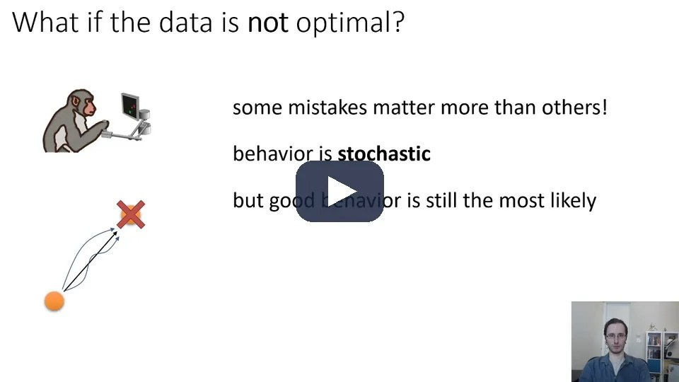
R.8 · 제어를 추론으로 · 2023 19강 1부
최적성 변수를 둔 그래프 모델에서 앞 장의 사후분포가 나온다
볼 점
스텝마다 "최적이다"라는 이진 변수 𝒪ₜ를 두고 p(𝒪ₜ | sₜ, aₜ) ∝ exp(r)로 정하면 앞 장의 첫 식이 나온다.
travplan과 잇기
이 사후분포를 샘플로 근사한 것이 MPPI의 wₖ ∝ exp(-Jₖ/λ)다. 온도 λ는 SAC의 α 자리다.
▶ 영상 — CS 285 2023 19강 1부: 제어를 추론으로 — 최적성 변수를 둔 그래프 모델 (RAIL)
CS 285 Deep Reinforcement Learning(Sergey Levine, UC Berkeley) 2023 가을 재생목록, RAIL 채널 — 문서 R.8 "영상과 슬라이드"
Notes:
앞 장의 첫 식이 어디서 오는지를 보는 장이다. 영상에서는 사람의 행동이 완벽히 최적이 아니라 "대체로 좋은" 궤적일 때, 그것을 설명하는 확률 모델로 최적성 변수를 둔 그래프 모델을 세우고, 그 사후분포가 보상의 지수로 가중된 궤적 분포가 되는 것을 본다. 이 모델 위에서 추론을 하면 최대 엔트로피 RL이 되고, 정책 없이 행동열을 직접 샘플링해 추론하면 travplan의 MPPI가 된다.

Slide 24
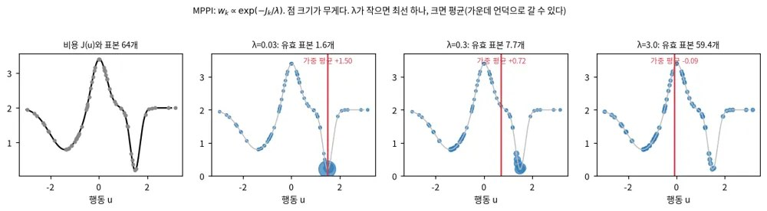
R.8 · MPPI의 온도
온도는 샘플 몇 개 분량의 정보를 쓸지 정한다
넓고 얕은 골짜기, 좁고 깊은 골짜기, 가운데 언덕(치명 셀 같은 곳). 같은 샘플 64개를 세 온도로 가중했다 — scripts/make_rl_figures.py
λ = 0.03
λ = 3
샘플 1.6개 분량. 가장 좋은 샘플 하나에 몰린다(greedy).
샘플 59.4개 분량. 평균에 가까워진다.
travplan: MPPI 온도(MPPIConfig.temperature) 기본값은 0.5이고 비용 범위로 정규화하지 않는다.
Notes:
온도를 낮추면 가장 좋은 샘플 하나만 쓰고, 높이면 모든 샘플의 평균에 가까워진다. 엔트로피 보너스의 크기를 고르는 것과 같은 선택이다. 그림처럼 온도가 너무 높으면 두 골짜기를 평균해 가운데 언덕, 곧 치명 셀 쪽으로 갈 수 있다. travplan은 비용 범위로 정규화하지 않으므로, 비용 항의 크기를 바꾸면 사실상 온도도 바뀐다는 점을 기억해야 한다.

Slide 25
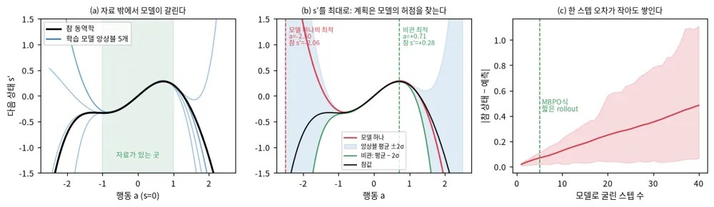
R.9 · 모델 기반 RL
계획은 모델이 틀린 곳을 찾아가 이용한다
(b) 모델 하나는 데이터 밖 a=−2.50을 골라 실제로 −2.06이 되고, 앙상블 평균−2σ는 a=+0.71로 참 최적과 같은 +0.28을 낸다 — scripts/make_rl_figures.py
불확실성
짧은 rollout
latent 공간
앙상블로 모르는 곳을 표시한다(PETS)
실제 상태에서 몇 스텝만 rollout한다(MBPO)
latent 상태에서 rollout한다(Dreamer, TD-MPC2)
travplan: MPPI는 손으로 만든 SwerveModel로 하는 모델 기반 계획이다.
[1] PETS — arXiv:1805.12114 · [2] MBPO — arXiv:1906.08253 · [3] Dreamer — arXiv:1912.01603 · [4] TD-MPC2 — arXiv:2310.16828
Notes:
전이 모델을 배우면 실제 상호작용 없이 모델 안에서 rollout해 볼 수 있어 샘플 효율이 가장 높다. 대신 계획기는 모델이 실제보다 좋게 보는 행동을 골라낸다. 그림 (b)가 그 모습이고, 비관적 목표가 이를 막는다. 그림 (c)처럼 한 스텝 오차가 작아도 길게 rollout하면 오차가 쌓인다. 매 스텝 다시 계획하는 MPC도 모델이 체계적으로 틀리면 다 고치지 못한다.

Slide 26
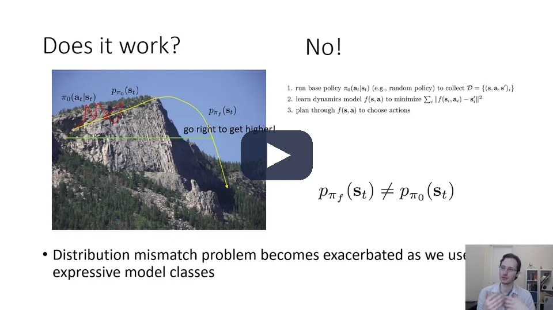
R.9 · 모델 기반 RL · 2023 11강 1부
모델을 배워 계획하면 플래너가 모델 오차를 찾아가 이용한다
볼 점
데이터로 모델을 맞추고 그 모델로 계획하는 가장 단순한 판에서 출발해, 데이터를 다시 모으는 반복과 매 스텝 다시 계획하는 MPC로 고쳐 가는 순서를 본다.
travplan과 잇기
TP-0149의 실패, 곧 plant 지연을 모르는 rollout 모델이 "바로 돌 수 있다"고 믿는 행동을 고른 것이 영상의 실패 그대로다. 다음 장이 그 결과다.
▶ 영상 — CS 285 2023 11강 1부: 모델 기반 RL — 모델을 배워 계획하는 기본 알고리즘과 그 실패 (RAIL)
CS 285 Deep Reinforcement Learning(Sergey Levine, UC Berkeley) 2023 가을 재생목록, RAIL 채널 — 문서 R.9 "영상과 슬라이드"
Notes:
모델 기반 RL의 문제는 모델이 조금 틀린 것 자체가 아니라, 플래너가 그 틀린 곳을 적극적으로 찾아간다는 점이다. 영상에서는 가장 단순한 모델 기반 알고리즘이 왜 실패하는지, 계획한 행동으로 데이터를 다시 모아 모델을 고치는 반복과 매 스텝 다시 계획하는 MPC가 어떻게 그 실패를 줄이는지 본다. MPPI는 매 스텝 다시 계획하는 쪽이지만, 모델이 체계적으로 틀리면 다 고치지 못한다는 것이 TP-0149다.

Slide 27
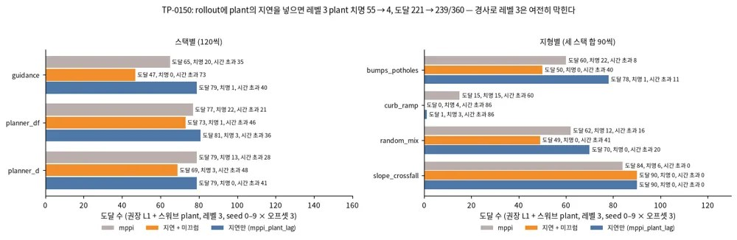
R.9 · TP-0149–0152 · 권장 L1 + 스워브 plant 레벨 3
rollout 모델에 지연을 넣자 치명이 55에서 4로 줄었다
TP-0150: MPPI rollout 모델에 plant의 지연을 넣은 효과 — scripts/make_evidence_figures.py
Controller | 도달 | 치명 | 무엇이 다른가
mppi | 221/360 | 55 | rollout이 plant의 지연을 모른다(TP-0149)
mppi_plant_lag | 239/360 | 4 | rollout에 지연을 넣었다(TP-0150)
mpc · mpc_gp | 222 · 215/360 | 34 · 32 | NMPC 갈래(TP-0152)
Notes:
TP-0149가 모델 기반 RL 그림의 (b)였다. MPPI의 rollout 모델은 plant의 지연을 몰랐고, 모델이 "바로 돌 수 있다"고 믿는 행동을 골랐다. rollout에 지연을 넣자 치명이 55에서 4로 줄었다. 남은 병목은 레벨 3의 시간 초과 117/360이고 대부분 경사로다(TP-0151). MPPI rollout에 GP 평균을 더한 실험은 plant curb_ramp의 치명을 0으로 만들었지만 멈춤이 늘어 성공 수는 같았다.

Slide 28
5 · 생성 정책의 RL과 안전 · R.12, R.13 · 강의 14와 강의 밖
Planner D는 flow 정책이라
이 장이 가장 가깝다
log-probability 없이 강화학습에 넣는 법과, 안전을 보상에 섞지 않는 법을 다룬다.
Notes:
다섯째 장은 언어 모델의 RL에서 시작한다. 그룹 advantage를 쓰는 GRPO가 TP-0066의 계산과 같기 때문이다. 이어서 diffusion·flow 정책을 강화학습에 넣는 2024–2026년 방법들을 살펴본다. 마지막으로 평균이 아니라 꼬리를 보는 안전 RL을 travplan의 치명 원칙과 잇는다.

Slide 29
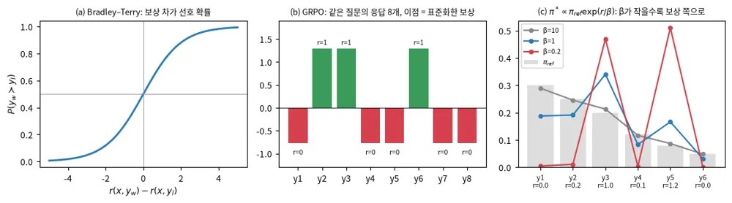
R.12 · RLHF, DPO, GRPO
GRPO는 critic 없이 그룹 평균을 기준선으로 쓴다
(b) 응답 8개 중 3개가 정답 검사를 통과하면 통과는 +1.29, 실패는 −0.77의 advantage를 받는다 — scripts/make_rl_figures.py
travplan: TP-0066이 같은 계산을 한다. 질문 대신 상태, 응답 대신 후보 궤적 16개다.
[1] RLHF — arXiv:2203.02155 · [2] DPO — arXiv:2305.18290 · [3] GRPO — arXiv:2402.03300
Notes:
언어 모델도 토큰을 행동으로 고르는 정책이다. RLHF는 사람 선호로 보상 모델을 배우고 KL 항으로 원래 모델에서 너무 멀어지지 않게 제약한다. DPO는 보상 모델 없이 선호 쌍으로 바로 학습한다. GRPO는 같은 질문의 응답 G개를 그룹으로 정규화해 advantage로 쓰므로 critic이 필요 없다. 경로 쌍 가운데 어느 쪽이 나은지만 알아도 DPO로 Planner D를 조정할 수 있다는 점도 기억해 둘 만하다.

Slide 30
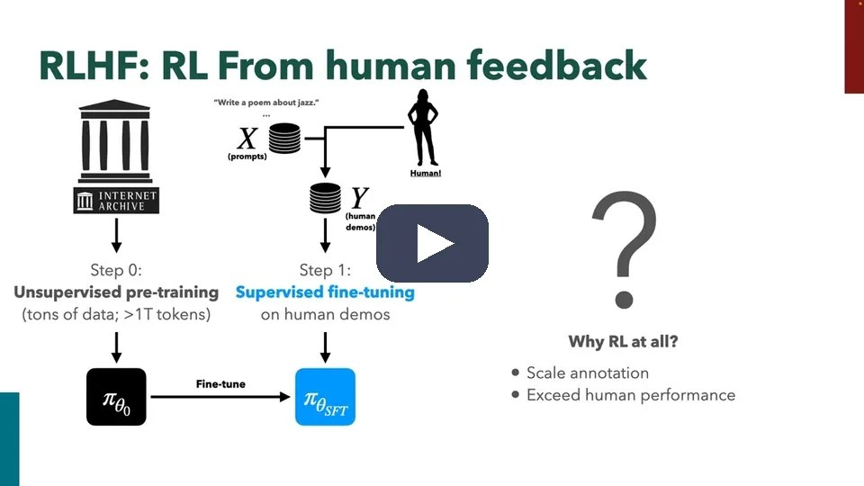
R.12 · RLHF · 2023 초청 강연
DPO는 RLHF 목표의 최적해를 보상 모델 없이 선호 쌍으로 푼다
볼 점
선호 데이터 → 보상 모델 → KL 제약 아래 정책 최적화라는 RLHF의 흐름과, 보상 모델 없이 선호 쌍으로 바로 학습하는 DPO를 본다. 앞 장의 첫 식이 출발점이다.
travplan과 잇기
GRPO는 강연 뒤에 나왔다. 앞 장 노트의 "경로 쌍의 우열만으로 DPO로 Planner D를 조정한다"는 생각이 기대는 것이 이 강연의 DPO다.
▶ 영상 — CS 285 2023 초청 강연, Eric Mitchell: 사람 피드백 강화학습의 알고리즘과 응용 (RAIL)
CS 285 2023 초청 강연(Eric Mitchell, DPO 공저자), RAIL 채널 — 문서 R.12 "2023 초청 강연 — Eric Mitchell"
Notes:
RLHF는 언어 모델 쪽 이야기라 건너뛰기 쉽지만, KL 제약 아래의 정책 최적화와 보상 모델 해킹은 Planner D의 RL fine-tuning에도 그대로 나오는 문제다. 영상에서는 선호 데이터에서 보상 모델을 배우고 PPO로 정책을 고치는 RLHF의 흐름, 그 문제의 최적해를 보상 모델 없이 분류 손실로 바꾼 DPO, 그리고 두 방법의 응용을 저자가 직접 설명하는 것을 본다. TP-0066의 그룹 advantage는 critic 없이 기준선을 만드는 GRPO의 계산이고, 강연에는 없다.

Slide 31
R.13 · diffusion·flow 정책의 RL
flow 정책의 RL은 log-probability를 우회하는 법으로 갈린다
방법 | 발표 | log-probability 문제를 푸는 법 | 쓰는 RL
DPPO | ICLR 2025 | denoising 스텝마다 가우시안 행동으로 보고 환경 MDP 안에 denoising MDP를 넣는다 | PPO
FPO | 2025 | likelihood 비율 대신 조건부 flow matching 손실의 차이를 비율로 쓴다 | PPO 클리핑 목표
ReinFlow | NeurIPS 2025 | flow 경로에 학습하는 잡음을 넣어 이산 Markov 과정으로 만든다 | 정책 기울기
FPO++ | 2026 | 비율을 샘플마다 클리핑하고 음의 advantage에는 비대칭 trust region을 쓴다 | PPO(ASPO)
QF3 | 2026 | critic의 행동 기울기를 replay 행동 가까운 차원에만 전달한다 | off-policy(FastTD3)
QSM, SSM | ICML 2024, NeurIPS 2026 | 정책의 score를 critic의 행동 기울기에 맞춘다 | off-policy actor-critic
travplan: FPO는 Planner D의 학습 손실을 거의 그대로 둔 채 PPO로 넘어가게 한다.
DPPO arXiv:2409.00588 · FPO arXiv:2507.21053 · ReinFlow arXiv:2505.22094 · QSM arXiv:2312.11752
Notes:
diffusion·flow 정책은 multimodal 행동을 잘 내지만 log-probability를 바로 계산하기 어렵다. PPO 비율의 재료가 없는 셈이다. 방법은 넷으로 나뉜다. denoising을 MDP로 펼치거나, 손실 차이로 비율을 대신하거나, 잡음을 넣어 likelihood를 계산하거나, critic의 기울기로 score를 맞춘다. FPO는 MuJoCo Playground 10과제 평균 보상이 759 대 668(가우시안 PPO)이었다.

Slide 32
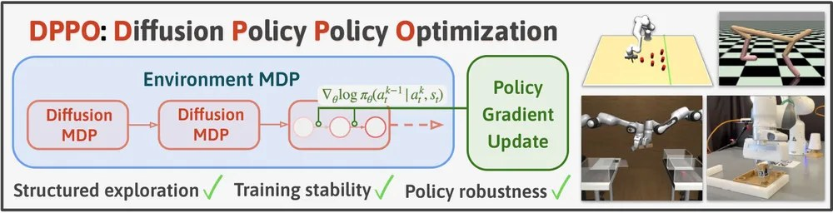
R.13 · DPPO
DPPO는 denoising 스텝을 환경 MDP 안의 작은 MDP로 펼친다
DPPO (Fig. 1): 환경 MDP의 한 스텝 안에 denoising MDP를 넣고, denoising 스텝마다의 log-probability ∇_θ log π_θ(aₜ^(k-1) | aₜ^k, sₜ)로 정책 기울기를 준다. 오른쪽은 시뮬 조작·보행과 실물 조작 과제 — arXiv:2409.00588
왜 되나
travplan
denoising 한 스텝은 가우시안이다
FPO는 손실 차이로 같은 자리를 메운다
그 한 스텝의 log-probability는 닫힌 꼴이라, 앞 장 표의 "log-probability 문제"를 스텝 단위로 피한다. 대가는 denoising 스텝 수만큼 길어진 MDP다.
Planner D는 flow 정책이라 denoising을 펼치는 대신, 앞 장의 결론대로 FPO·FPO++의 손실 비율을 먼저 쓴다. DPPO는 같은 문제의 다른 답이다.
[1] DPPO — ICLR 2025, Princeton·MIT·Toyota Research Institute, arXiv:2409.00588
Notes:
앞 장 표의 첫 줄을 그림으로 보는 장이다. diffusion 정책의 행동 하나는 잡음에서 여러 denoising 스텝을 거쳐 나오는데, DPPO는 그 스텝 하나하나를 가우시안 행동으로 보고 환경 MDP의 한 스텝 안에 작은 MDP를 넣는다. 그러면 스텝마다 log-probability가 닫힌 꼴로 나와 PPO를 그대로 쓸 수 있다. 이 구조도는 "log-probability를 어디서 얻나"라는 5장의 질문에 가장 직접적으로 답한다.

Slide 33
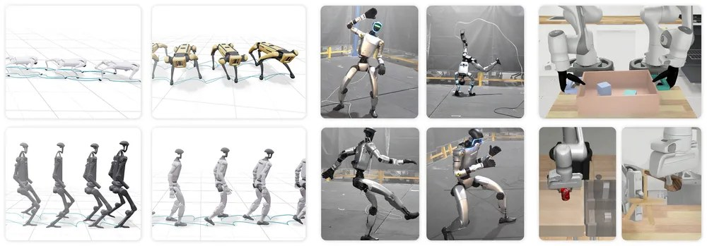
R.13 · FPO++ (2026.02)
FPO++는 flow 정책을 실물 휴머노이드까지 옮겼다
FPO++ (Fig. 1): flow 정책을 4족, 휴머노이드, 조작기에서 학습해 배치했다 — arXiv:2602.02481
바뀐 것
travplan
비율을 샘플마다 만들어 따로 클리핑한다
FPO가 아니라 FPO++부터 시작한다
음의 advantage에는 SPO의 이차 페널티(ASPO)
조작 fine-tuning에서는 ASPO를 껐다 → 끈 설정과 켠 설정을 함께 잰다
[1] FPO++ — arXiv:2602.02481 (Amazon FAR·UC Berkeley·Stanford·CMU 등)
Notes:
FPO++는 같은 저자군이 FPO의 불안정을 직접 보고하고 고친 버전이다. IsaacLab에서 Go2, Spot, H1, G1 보행을 환경 4096개로 학습했고, Booster T1과 G1을 실물에 옮겼다. 시험 때 잡음을 0에서 시작하는 zero-sampling은 조작 과제의 기본 정책 성공을 약 10 %에서 70 % 넘게 올렸다. 다만 잡음 0은 후보 16개의 다양성을 없애므로, Planner D에서는 후보 하나만 잡음 0으로 두는 식으로 섞어야 한다.

Slide 34
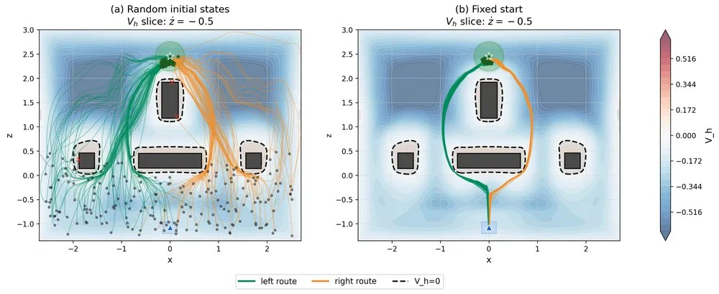
R.13 · 안전 제약
안전은 평균이 아니라 꼬리로 본다
NeurIPS 2026
NeurIPS 2025
IROS 2026
Safe Score Matching
SPiDR
VIA
HJ reachability critic으로 score 목표를 안전 집합 안과 밖으로 나눈다.
랜덤화 시뮬 n개의 다음 상태 분산을 안전 비용에 더한다.
CVaR 제약으로 배우고 학습 뒤 행동 도달 집합으로 검증한다.
GT 지도로 치명까지의 HJ 라벨을 만들 수 있다.
plant 변형 여럿으로 후보 점수를 rollout한다.
그룹 advantage를 하위 분위수로 잡는다.
Safe Score Matching (Fig. 1): 배경은 학습한 HJ 값, 점선은 실행 가능 집합의 경계 — byli888/safe-score-matching
travplan: "치명이 하나라도 늘면 채택하지 않는다"는 원칙은 이미 꼬리를 본다.
SSM arXiv:2609.33337 · SPiDR arXiv:2509.18648 · VIA arXiv:2605.14174
Notes:
세 논문은 안전을 평균 비용이 아니라 최악이나 꼬리로 본다. SSM은 실행 가능 집합 안에서는 안전한 행동만 남기고 보상 쪽으로, 밖에서는 위반이 줄어드는 쪽으로 간다. SPiDR는 n이 8 이상이면 모든 환경에서 제약을 지켰다. VIA는 Jackal 실물 500회에서 성공 90.0 %, 안전 비율 99.2 %였다. travplan은 지금 치명 셀을 cost에 섞어 왔는데, 따로 배운 안전 critic으로 갈래를 나누면 안전 원칙을 학습 목표 안에 넣을 수 있다.

Slide 35
6 · 최근 연구 비교 · R.19 · 2025–2026
시연으로 시작해 RL로 fine-tuning하고,
섭동과 비관으로 실물에 옮긴다
Planner D는 이 흐름의 앞 절반에 이미 있다. 빠진 것은 배운 critic, plant·L1을 넣은 rollout, 꼬리를 보는 안전 신호다.
Notes:
여섯째 장은 2025–2026년 로봇 RL 14편을 한 표로 비교한다. 강의에서 본 갈래가 최근 연구에서 어떻게 섞이는지가 요점이다. 표 두 장, 공통점, 차이점의 축, 그리고 travplan이 시도할 순서를 차례로 살펴본다.

Slide 36
R.19 · 비교표 1/2 · 2025
2025년 연구는 생성 정책을 시연 근처에서 fine-tuning한다
이름(연·발표) | 방법의 핵심 | 학습 신호 | 로봇·실험
ReinFlow (2025.05 · NeurIPS 2025) | flow 경로에 학습 잡음을 넣어 likelihood를 정확히 계산 | 온라인 정책 기울기 | 시뮬 보행·조작
DSRL (2025.06 · CoRL 2025) | 기본 정책은 그대로, 시작 잡음을 고르는 정책만 배운다 | 온라인 off-policy | 시뮬과 실물 로봇
Q-chunking (2025.07 · NeurIPS 2025) | action chunk critic과 행동 복제 flow로 제약한 best-of-N | 오프라인 뒤 온라인 | OGBench, Robomimic
SPiDR (2025.09 · NeurIPS 2025) | 랜덤화 시뮬 앙상블의 분산을 안전 비용에 더한다 | 제약 SAC, PPO | RC 경주차, Go1 실물
Dreamer 4 (2025.09) | 배운 world model 안의 상상 rollout | 행동 복제 뒤 PMPO | Minecraft, 로봇 없음
RL-100 (2025.10) | 모방·오프라인·온라인을 클리핑 PPO 목표 하나로 잇는다 | PPO(클리핑 목표) | 실물 조작 8과제
FastSAC·FastTD3 (2025.12) | 대규모 병렬 off-policy 레시피 | SAC, TD3, 분포 critic | G1, T1 실물
Notes:
2025년 연구 일곱 편이다. 공통 출발점은 행동 복제한 생성 정책이고, fine-tuning 방법이 갈린다. ReinFlow는 likelihood를 계산하고, DSRL은 잡음만 배우고, Q-chunking은 critic으로 고른다. SPiDR는 안전 쪽, Dreamer 4는 배운 모델 안에서 배우는 쪽이다. FastSAC는 병렬 시뮬에서는 off-policy가 PPO보다 빨리 배운다는 레시피다.

Slide 37
R.19 · 비교표 2/2 · 2026
2026년 연구는 실물 이전과 안전 검증으로 넓어졌다
이름(연·발표) | 방법의 핵심 | 학습 신호 | 로봇·실험
FPO++ (2026.02) | 샘플별 비율 클리핑과 비대칭 trust region | PPO(ASPO) | T1·G1 실물
FINO (2026.02 · ICLR 2026) | flow 입력 잡음과 엔트로피 유도 선택 | 오프라인 뒤 온라인 | OGBench, D4RL
SimDist (2026.03 · RSS 2026) | 시뮬 world model, 실물은 동역학만 고친다 | 시스템 식별과 MPPI | UR5e, Go2 실물
VIA (2026.05 · IROS 2026) | CVaR 제약과 학습 뒤 도달 집합 검증 | 제약 TD3 | Jackal 실물
NavRL++ (2026.05) | 깨끗한 사전학습 뒤 다섯 섭동 fine-tuning | PPO | 쿼드콥터, 4족 실물
Safe Score Matching (2026.09 · NeurIPS 2026) | HJ reachability critic으로 score 목표를 둘로 나눈다 | off-policy actor-critic | 쿼드로터·F-16 시뮬
QF3 (2026.10) | replay 행동 가까운 차원에만 Q 기울기 | off-policy(FastTD3 위) | 휴머노이드 실물
Notes:
2026년 일곱 편이다. FPO++와 QF3는 flow 정책 자체를 RL로 고쳐 휴머노이드 실물까지 갔다. SimDist와 NavRL++는 시뮬에서 배운 것을 실물로 옮기는 분업과 섭동을 다룬다. VIA와 Safe Score Matching은 꼬리 위험과 검증이다. 코드 공개 여부와 세부 실험은 문서 R.19의 원표에 있다.

Slide 38
R.19 · 공통점
최근 연구는 다섯 가지를 함께 한다
1 · 시연으로 시작하고 RL로 fine-tuning한다
fine-tuning할 때도 시연 정책에서 멀어지지 않게 제약한다(DSRL, Q-chunking, FINO, Dreamer 4의 KL).
2 · log-probability 계산을 피한다
손실 차이(FPO++), 잡음 공간(DSRL), critic 기울기(QF3, SSM), best-of-N(Q-chunking, FINO)
3 · critic이 데이터 분포 밖에서 틀리는 것을 막는다
기울기를 클리핑하거나, 데이터 수집 정책 가까이 유지하거나, 불확실성을 비용에 더한다.
4 · 실물로 갈 때 지연을 넣는다
행동 지연이 랜덤화나 섭동의 항목이다(FastSAC 보행, FPO++, NavRL++).
5 · 병렬 시뮬이 기본이다
환경 1,024–16,384개를 한 GPU 배치로 돌린다.
travplan: 1·2는 이미 하고 있고(초록), 3·4·5가 빠져 있다(주황).
Notes:
다섯 공통점 가운데 처음 둘은 Planner D가 이미 한다. 시연으로 시작했고, AWR 가중으로 log-probability 계산을 피했다. 셋째인 critic 오류 방지는 critic이 없어서 아직 해당이 없다. 넷째인 지연은 Controller 쪽 TP-0150에서는 했지만 후학습에는 넣지 않았다. 다섯째는 TP-0153의 GPU 경로가 첫걸음이다.

Slide 39
R.19 · 차이점
차이는 다섯 축에서 갈린다
축 | 한쪽 | 다른 쪽 | 얻는 것과 잃는 것
on- / off-policy | PPO 계열(FPO++, RL-100, NavRL++) | replay buffer(FastSAC, QF3, Q-chunking) | on은 안정적이고, off는 빠르지만 critic 오류를 따로 막아야 한다
가중치를 고치나 | RL로 고친다(FPO++, QF3) | 고정하고 잡음·선택만 배운다(DSRL) | 고정하면 안전하지만 시연이 못 내는 행동은 끝내 못 낸다
모델을 어디에 | 시뮬을 직접 돌린다(FPO++) | 배운 모델 안(Dreamer 4, SimDist) | 배운 모델은 실물로 고칠 수 있지만 계획기가 오차를 이용한다
안전을 어디에 | 학습 목표 안(SSM, SPiDR) | 학습 뒤 검증·필터(VIA, NavRL++) | 학습 안은 보장이 없고, 검증·필터는 정책을 바꾸지 않는다
위험의 척도 | 평균 비용(라그랑주, RCPO) | 꼬리와 최악(CVaR, HJ) | 꼬리는 보수적이지만 드문 치명 하나를 놓치지 않는다
Notes:
다섯 축은 서로 독립이라 조합으로 논문을 읽을 수 있다. travplan은 지금 on-policy, 가중치를 고침, 시뮬을 직접 돌림, 학습 뒤 판정, 평균 점수 쪽에 있다. 위험의 척도만은 판정 규칙이 이미 꼬리 쪽이다. 다음 시도는 이 가운데 한 축씩만 바꿔 효과를 가르는 것이 좋다.

Slide 40
R.19 · travplan이 시도할 순서
critic 선택기부터 하고, 섭동 후학습은 마지막에 둔다
1 · 비용 최소
2 · TP-0066과 같은 비용
궤적 critic으로 선택기 바꾸기
AWR을 FPO++ 목표로 바꾸기
TP-0066 rollout 점수로 critic을 배워 후보 16개의 비학습 점수를 대신한다.
같은 그룹 advantage에 샘플별 비율과 클리핑 목표를 쓴다. ASPO는 끈 설정도 잰다.
3 · Controller
4 · 가장 비쌈
MPPI에 학습한 terminal value 더하기
plant·L1 섭동 fine-tuning
GP 평균은 치명을 0으로 했지만 멈춤이 늘었다. horizon 너머의 진행을 반영한다.
NavRL++에서 CNN 정책은 92.85 %→77.30 %로 퇴행했다. 퇴행부터 잰다.
판정: 각 팔 seed 0–9 × rng-offset 3판을 paired_success.py로 짝 비교하고, 치명이 하나라도 늘면 기각한다.
Notes:
순서는 지금의 병목과 비용으로 정했다. 병목은 plant 레벨 3의 시간 초과이고, curb_ramp 86/90은 plant 로봇의 설계 한계로 본다(TP-0151). 1번은 L0 기록만 쓰므로 가장 싸고, 경사로 밖의 멈춤을 겨눈다. 4번은 L1 GPU와 plant 변형 n배 비용이 들어 마지막이다. 픽셀 world model과 HJ 학습은 정확한 운동학 시뮬과 GT 지도가 있어 지금은 하지 않는다.

Slide 41
7 · travplan에서 · R.16, R.14
후학습은 학습 샘플을 낫게 했지만
단독은 아직 판정 아래다
TP-0066의 결과, 갱신 한 번의 계산, 2단계 시도, 판정의 통계, 다음 후보 순서로 살펴본다.
Notes:
마지막 장은 우리가 잰 것이다. 수치는 모두 STATE.md와 문서 R.16, Planner 문서 B.15에서 왔다. 결론부터 말하면, RL 후학습은 폴백과 함께 쓸 때는 30/30이지만 Planner D 단독은 26/30에서 멈춰 있다.

Slide 42
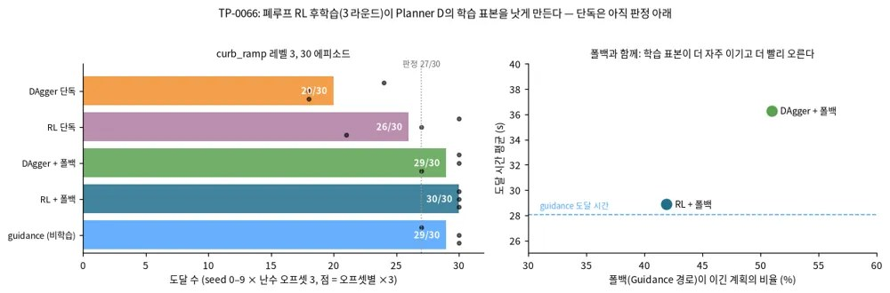
R.16 · TP-0066 · curb_ramp 레벨 3, seed 0–9 × 오프셋 3
RL 후학습은 단독 26/30, 폴백과 30/30이다
TP-0066: Planner D의 폐루프 RL 후학습(3 라운드) — scripts/make_evidence_figures.py
스택 | 도달 | 짝 비교 대 DAgger 단독 | 폴백이 이긴 계획 | 도달 시간 | 보행자 최소 여유
RL 단독 | 26/30 | 1 : 7, p = 0.070 | — | 34.4 s | 0.18 m
RL + 폴백 | 30/30 | 0 : 10, p = 0.002 | 42 % (DAgger + 폴백 51 %) | 28.9 s | 0.24 m
travplan: RL은 학습 샘플을 낫게 만들지만, 단독으로는 아직 판정(27/30) 아래다.
Notes:
planner_d_L0123_dagger.pt에서 출발해 지형 64개 × MPPI·pure pursuit로 3 라운드를 돌렸다. 평가는 학습에 쓰지 않은 seed의 curb_ramp 레벨 3, 30 에피소드다. 단독은 DAgger의 20/30에서 26/30으로 올랐고, 폴백과 함께면 30/30이다. 폴백이 이긴 계획이 51 %에서 42 %로 준 것은 학습 샘플 자체가 나아졌다는 뜻이다. 체크포인트는 planner_d_L0123_rl.pt다.

Slide 43
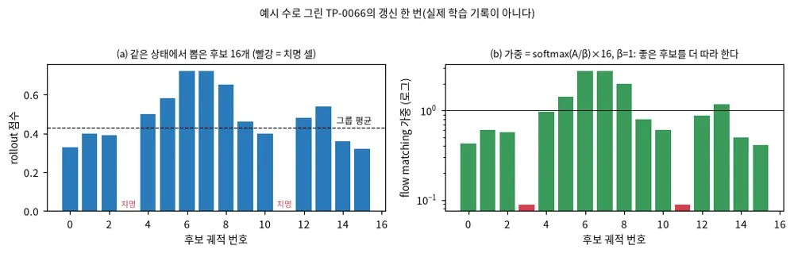
R.16 · 갱신 한 번 따라가기
갱신 한 번은 후보 16개를 rollout해 점수로 가중한다
예시 수로 그린 갱신 한 번(실제 학습 기록이 아니다). scripts/rl_finetune_planner_d.py의 weights()와 같은 식 — scripts/make_rl_figures.py
후보 뽑기
점수
그룹 advantage
가중 복제
→
→
→
Planner D가 belief에서 궤적 16개를 낸다(R.13)
SwerveModel로 rollout해 GT 지도에서 채점한다(R.9)
평균 0.43, 표준편차 0.21로 표준화한다(R.12)
최고 2.76, 치명 0.09로 가중한다(R.10)
Notes:
한 라운드는 문서의 절 넷을 차례로 지난다. 정책은 본 것(belief)으로 고르고, 점수는 실제로 있는 것(GT 지도)으로 받는다. 가장 좋은 후보는 advantage +1.39, 치명 후보는 −2.04이고, softmax 가중으로는 30배 차이다. 여기에 원래 시연의 모방 손실을 가중 0.5로 더한다. 1–3은 정책 기울기의 재료이고, 4는 기울기 대신 가중 회귀라서 TP-0066은 on-policy 샘플을 쓰는 AWR이다.

Slide 44
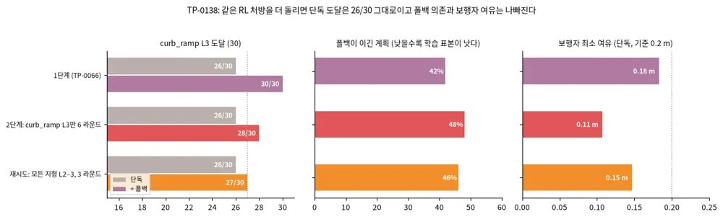
R.16 · TP-0138 · Planner 문서 B.15.5
2단계 후학습은 26/30을 넘지 못해 1단계를 유지한다
TP-0138: 같은 RL 처방을 더 돌린 두 시도의 도달, 폴백 의존, 보행자 여유 — scripts/make_evidence_figures.py
두 시도
해석
curb_ramp 레벨 3만 6 라운드, 모든 지형 레벨 2–3 3 라운드. 둘 다 단독 26/30이다.
보상이 한 계획 시점의 후보를 4 s 개루프로 한 번 채점한다. 경사로를 지나친 뒤의 재탐색은 보상하지 못한다.
Notes:
1단계 처방을 더 돌리면 단독 도달은 26/30 그대로이고, 폴백 의존과 보행자 여유는 나빠졌다. 2단계의 보행자 최소 여유는 0.11 m까지 줄었다. 30 에피소드의 잡음 바닥 안이라 처방을 확인하지도 반박하지도 못한다. 이어 TP-0143의 재탐색 DAgger도 단독 23/30으로 미달이었다. 그래서 단독 26/30을 연구 지표로 두고, 폴백 스택 30/30으로 다음 병목을 본다.

Slide 45
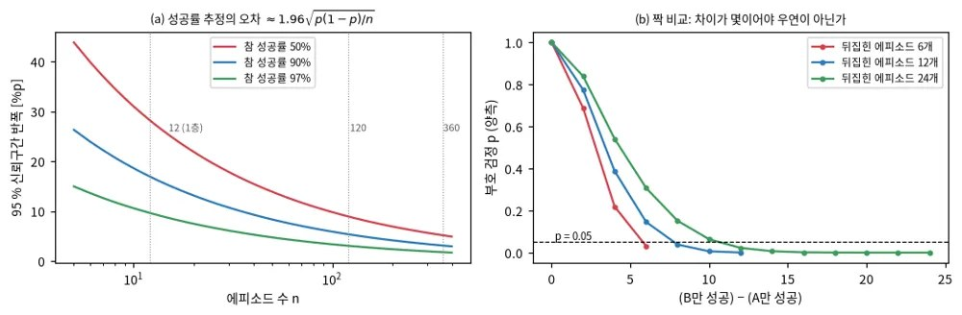
R.14 · RL 이론과 잡음 바닥
12 에피소드의 한두 개 차이는 잡음 구간 안이다
성공률의 표준오차는 √(p(1-p)/n)이다. 오차를 절반으로 줄이려면 에피소드가 4배 든다.
에피소드 | 참 90 %의 95 % 구간 | 참 97 %
12 (1층 스모크) | ±17.0 %p | ±9.7 %p
120 (레벨 3 한 판) | ±5.4 %p | ±3.1 %p
360 (레벨 3 세 판) | ±3.1 %p | ±1.8 %p
갈린 에피소드 | p < 0.05 최소 차이 | p
6 | 6 : 0 | 0.031
12 | 10 : 2 | 0.039
24 | 18 : 6 | 0.023
몇 번 돌려야 구별되나 — scripts/make_rl_figures.py
travplan: 혼돈 조건은 3판 짝 비교로 보고, p만으로 판정하지 않는다(2층 게이트).
Notes:
이 표가 CLAUDE.md 2층 게이트의 바탕이다. 12 에피소드에서 12/12와 11/12의 차이 8.3 %p는 구간 안이라, 1층은 같은 설정이면 같은 숫자가 나오는 재현 조건에서만 쓴다. 권장 L1 레벨 3의 planner_df 115/120과 guidance 110/120의 차이도 한 판 구간 안이다. 짝 비교는 둘 다 성공하거나 둘 다 실패한 에피소드를 버리고 갈린 것만 세므로 더 예민하다. 같은 설정 재실행에서도 curb_ramp 레벨 3은 10개 가운데 6개가 뒤집혔다(TP-0078).

Slide 46
R.16 · 다음 후보
다음에 쓸 곳은 plant와 L1을 넣은 폐루프 후학습이다
1
2
plant와 L1을 넣은 후학습
FPO로 PPO 비율 쓰기
지금 후학습은 이상 모델과 L0 지도로 했다. TP-0153의 GPU 경로로 L1 에피소드가 약 3.5배 빨라졌다.
critic을 더하면 actor-critic으로 넘어간다. 가중치는 고정하고 시작 잡음만 배우는 DSRL도 있다.
3
4
비대칭 critic과 안전 critic
오프라인 데이터
critic에 GT 지도와 plant 상태를 준다. 치명 셀까지의 최악 여유를 따로 배운다(SSM).
results/의 기록을 IQL식으로 쓴다. 데이터를 모은 정책보다 나아질 수 있는지부터 작게 잰다.
travplan: R.19는 같은 후보를 비용 순으로 다시 세워 critic 선택기를 먼저 둔다.
Notes:
R.16의 다음 후보는 효과가 클 것부터 적은 목록이다. TP-0149–0154에서 plant와 L1이 성적을 크게 바꿨으므로, rollout도 그 조건이어야 한다는 것이 1번의 이유다. 다만 R.19에서 최근 연구와 맞대 보고 비용을 따지자, 가장 싼 critic 선택기를 먼저 하고 plant·L1 섭동 fine-tuning을 마지막에 두게 됐다. 두 목록은 같은 후보를 다른 기준으로 세운 것이다.

Slide 47
정리
시연으로 시작하고, 샘플로 fine-tuning하고, 꼬리로 판정한다
세 곳
공부 순서 · 2023 영상
Planner D 후학습(AWR, TP-0066), 학습 Controller(ES, TP-0128), MPPI(모델 기반, TP-0150)
1, 2, 4, 5, 6, 9강 — 정책 기울기까지
19강 — 제어를 추론으로(MPPI)
11·12강 — 모델 기반
빠진 것
15·16강 — 오프라인(AWR)
배운 critic, plant·L1을 넣은 rollout, 꼬리를 보는 안전 신호
10강 — 최적 제어(NMPC)
문서는 R.0, R.1, R.2, R.3, R.5, R.8, R.16 순서로 읽는다.
판정
3판 짝 비교, 치명이 하나라도 늘면 기각
Notes:
오늘의 요점은 세 줄이다. travplan은 이미 강화학습을 세 곳에서 쓴다. 최근 연구와 비교하면 빠진 것은 critic, 현실적 rollout, 꼬리 안전 신호다. 무엇을 시도하든 판정은 3판 짝 비교와 치명 원칙으로 한다. 공부는 오른쪽 순서로 2023 영상을 보면 travplan의 세 곳을 모두 따라갈 수 있다.

Slide 48
참고문헌
모든 출처는 리서치 문서 §R에 링크가 있다
강의 — CS 185/285 Deep RL(Sergey Levine), 2026 봄 슬라이드, 2023·2018 영상
언어 모델 — RLHF 2203.02155 · DPO 2305.18290 · GRPO 2402.03300
flow 정책 — DPPO 2409.00588 · FPO 2507.21053 · ReinFlow 2505.22094 · QSM 2312.11752 · FPO++ 2602.02481 · QF3 2610.08789
모방 — DAgger arXiv:1011.0686
정책 기울기 — ES 1703.03864 · GAE 1506.02438 · TRPO 1502.05477 · PPO 1707.06347
오프라인 후학습 — DSRL 2506.15799 · Q-chunking 2507.07969 · FINO 2602.18117 · RECAP 2511.14759 · RL-100 2510.14830
가치·오프라인 — DQN 1312.5602 · Double Q 1509.06461 · TD3 1802.09477 · AWR 1910.00177 · CQL 2006.04779 · IQL 2110.06169
모델·이전 — Dreamer 4 2509.24527 · SimDist 2603.15759 · FastSAC 2512.01996 · NavRL++ 2605.15559
추론 — 제어를 추론으로 1805.00909 · SAC 1801.01290 · MPPI 1509.01149
안전 — SSM 2609.33337 · SPiDR 2509.18648 · VIA 2605.14174
모델 기반 — PETS 1805.12114 · MBPO 1906.08253 · Dreamer 1912.01603 · TD-MPC2 2310.16828
Notes:
번호는 모두 arXiv 번호다. 학회와 저자는 리서치 문서에 확인된 것만 적었고, 문서에 "확인하지 못했다"고 적힌 항목은 여기서도 쓰지 않았다. travplan 결과의 근거는 STATE.md와 TP 원장, Planner 문서 B.15다.

